Slide 1



স্বাগতম

Slide 2



আমার পরিচয়
বাপী কুমার সাহা
সহকারি শিক্ষক (কম্পিউটার)
বি,এস,সি (অনার্স),এম,এস,সি (গণিত), বি,এড (১ম শ্রেণি)
E-mail – bapinan74@gmail.com
করিমগঞ্জ পাইলট বালিকা উচ্চ বিদ্যালয়,
করিমগঞ্জ, কিশোরগঞ্জ।

Slide 3
পাঠ - পরিচিতি
সাধারণ গণিত
শ্রেণি-৯ম

Slide 4

এটা জ্যামিতিক
আকারেকিসের ছবি ?
এটা কিসের ছবি ?
দুটো ছবির মধ্যে পার্থক্য কি ?
১ম টির উচ্চতা নেই , ২য় টির উচ্চতা আছে , অর্থাৎ ২য় টি ঘনবস্তু ।

Slide 5
যে বস্তুর দৈর্ঘ্য, প্রস্থ ও উচ্চতা থাকে, তাকে কি বলে ?
আয়তকার
ঘনবস্তু

Slide 6

আজকের পাঠের বিষয়
ঘনবস্তু
(আয়তকার ঘনবস্তু)

Slide 7
শিখনফল
আয়তকার ঘনবস্তুর ক্ষেত্রফল ,কর্ণের দৈর্ঘ্য , আয়তন নির্নয়ের
সূত্র বলতে পারবে।
আয়তকার ঘনবস্তুর ক্ষেত্রফল , কর্ণের দৈর্ঘ্য ও আয়তন সর্ম্পকিত বিভিন্ন সমস্যার সমাধান করতে পারবে।

Slide 8
তোমরা সবাই গণিত বইটি হাতে নাও
এবার বইয়ের দৈর্ঘ্য , প্রস্থ , উচ্চতা তোমার হাত দিয়ে চিহ্নিত কর এবং বইয়ের প্রত্যেকটি কোণ কত ডিগ্রী ?

Slide 9
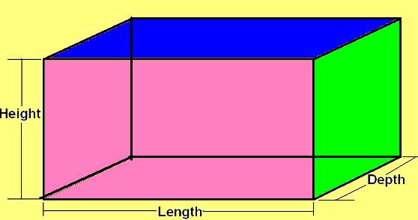
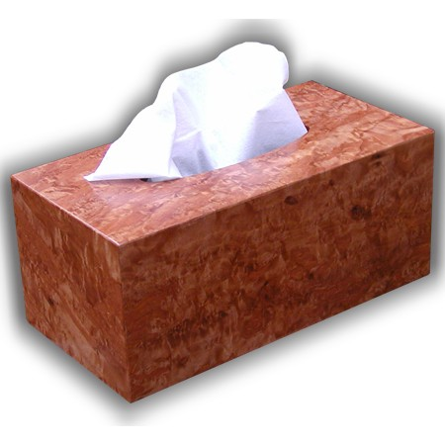
আয়তকার ঘনবস্তু
c
a
b

Slide 10
E
F
চিত্রে,
ABC ত্রিভূজ হতে ,
ABCD তলের কর্ণের দৈর্ঘ্য (AC )
হলে,
AC² =AB²+BC²=a²+b²
H
G
D
C
A
B

Slide 11
E
F
H
G
D
C
চিত্রে,
ABCDEFGH আয়তকার ঘনবস্তু কর্ণের দৈর্ঘ্য-নির্নয়
ACF ত্রিভূজ হতে ,
AF² =AC²+FC²=a²+b²+c²
AF = ∙(AC²+FC² )= ∙(a²+b²+c² )
A
B

Slide 12
E
F
চিত্রে,
ABC ত্রিভূজ হতে ,
ABCD তলের কর্ণের দৈর্ঘ্য(AC )
হলে,
AC² =AB²+BC²=a²+b²
H
G
D
C
চিত্রে,
ABCDEFGH আয়তকার ঘনবস্তু কর্ণের দৈর্ঘ্য-নির্নয়
ACF ত্রিভূজ হতে ,
AF² =AC²+FC²=a²+b²+c²
AF = ∙(AC²+FC² )= ∙(a²+b²+c² )
A
B

Slide 13
চিত্রে,
ABCDEFGH আয়তকার ঘনবস্তুর ৬ টি তলের বা সমগ্র তলের ক্ষেত্রফল =
২ ( ABCD তলের ক্ষেত্রফল +ABGH তলের ক্ষেত্রফল + BCGF তলের ক্ষেত্রফল )
=2(ab + bc+ca)
E
F
H
G
চিত্রে,
ABCDEFGH আয়তকার ঘনবস্তু
আয়তন = দৈর্ঘ্য × প্রস্থ × উচ্চতা
=a × b × c
D
C
A
B

Slide 14

এবার আয়তকার ঘনবস্তুর সূত্র গুলো ব্যবহার করে গাণিতিক সমস্যার সমাধান করি ।

Slide 15
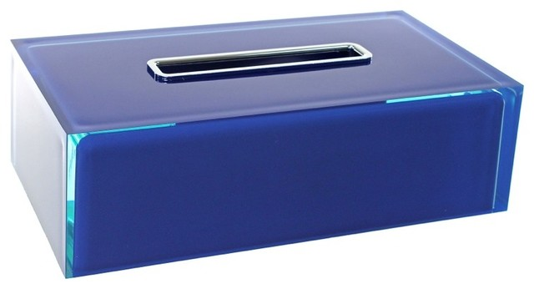
উপরের আয়তকার বক্সটির দৈর্ঘ্য ২৫সেমিঃ, প্রস্থ ২০ সেমিঃ ও উচ্চতা ১৫ সেমিঃ হলে বক্সটির ক্ষেত্রফল , কর্ণের দৈর্ঘ্য ও আয়তন নির্নয় করি।
মনে করি, আয়তকার বক্সটির দৈর্ঘ্য a= ২৫ সেমিঃ , প্রস্থ b = ২০ সেমিঃ, উচ্চতা c = ১৫ সেমিঃ,
অতএব, আয়তকার বক্সটির সমগ্র তলের ক্ষেত্রফল
= 2(ab + bc+ca)
= 2( 25 × 20 + 20 × 15 + 15 × 25) বর্গ সেঃ মিঃ
= 2350 বর্গ সেঃ মিঃ .
আবার, আয়তকার বক্সটির কর্ণের দৈর্ঘ্য =
∙(a²+b²+c² ) = ∙ (২৫^{২}+২০^{২} + ১৫^{২}) সেঃ মিঃ
= ∙ (625+400+225) সেঃ মিঃ
আয়তকার বক্সটির আয়তন
= a × b × c
= 25 × 20 × 15 ঘনসেঃ মিঃ
= ৭৫০০ ঘনসেঃ মিঃ

Slide 16
জোড়ায় কাজ
একটি আয়তকার ঘনবস্তুর দৈর্ঘ্য ২০ সেমিঃ, প্রস্থ ১২ সেমিঃ ও উচ্চতা ৮ সেমিঃ ঘনবস্তুর ক্ষেত্রফল , কর্ণের দৈর্ঘ্য নির্নয় কর।

Slide 17
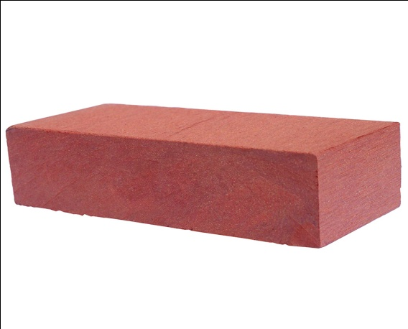
মূল্যায়ন
আয়তকার ঘনবস্তুর ক্ষেত্রফল নির্নয়ের সূত্রটি বল।
আয়তকার ঘনবস্তুর কর্ণের দৈর্ঘ্য নির্নয়ের সূত্রটি বল।
আয়তকার ঘনবস্তুর আয়তন নির্নয়ের সূত্রটি বল।
পাশের চিত্রে ,ইটের উপরিতলের দৈর্ঘ্য ১০ সেঃমিঃ, প্রস্থ ৫ সেঃ মি; হলে উপরিতলের ক্ষেত্রফল, কর্ণের দৈর্ঘ্য কত হবে ?

Slide 18
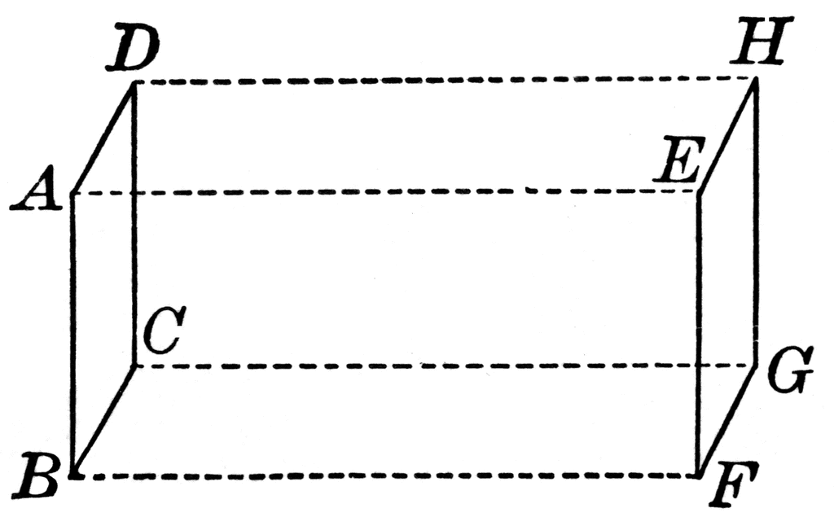
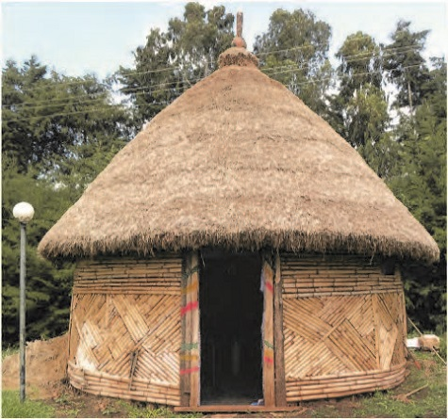
বাড়ীর কাজ
৮ সেমিঃ
১২সেমিঃ
২০সেমিঃ
উপরের আয়তকার ঘন চিত্র হতে নিচের প্রশ্নের উত্তর দাও।
ক) আয়তকার ঘন বস্তুর ক্ষেত্রফল বের কর ।
খ) আয়তকার ঘন বস্তুর কর্ণের দৈর্ঘ্য ও আয়তন বের কর ।
গ) আয়তকার ঘন বস্তুর BCGF তলের কর্ণের দৈর্ঘ্য বৃত্তের ব্যাসার্ধ হলে বৃত্তের ক্ষেত্রফল বের কর এবং দেখাও যে বৃত্তের ক্ষেত্রফল আয়তকার ঘন বস্তুর ক্ষেত্রফল থেকে বেশী ।

Slide 19
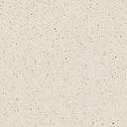
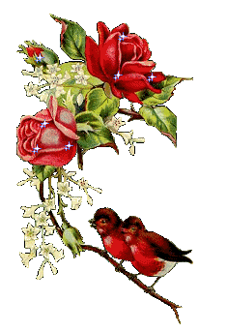
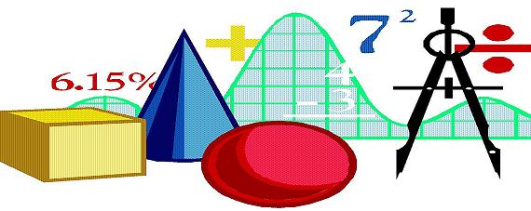
ধন্যবাদ

